Slide 1
University Physics
Xi’an Jiaotong University
Sep. 29, 2019

Slide 2
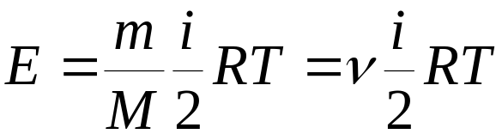

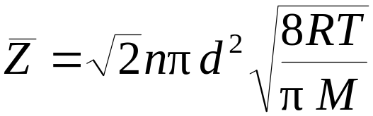

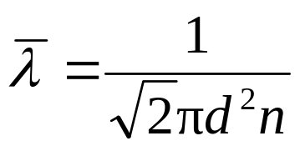
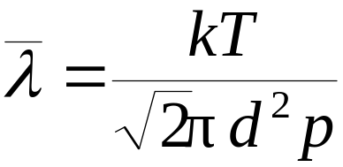
回顾：1. 理想气体内能：
气体中所有分子各种形式动能和分子内原子间振动势能的总和
2. 平均碰撞频率和平均自由程
平均碰撞频率：
平均自由程：
<number>/37

Slide 3

§12.11 热力学第二定律的统计意义和熵的概念
一. 热力学第二定律的统计意义
a
b
1. 气体分子位置的分布规律
c
3个分子的分配方式
气体的自由膨胀
左半边
abc
ab
bc
ac
a
b
c
0
右半边
0
c
a
b
bc
ac
ab
abc
微观态数2³, 宏观态数4，每一种微观态概率1/2³
微观态: 在微观上能够加以区别的每一种分配方式
宏观态: 宏观上能够加以区分的每一种分布方式
对于孤立系统，各个微观态出现的概率是相同的
<number>/37

Slide 4
4个分子 (a b c d) 的分配方式
左半边
abcd
abc
bcd
cda
dab
ab
bc
cd
右半边
0
d
a
b
c
cd
ad
ab
da
ac
bd
a
b
c
d
0
bc
db
ac
bcd
cda
dab
abc
abcd
微观态数2⁴，宏观态数5，每一种微观态概率1/2⁴
可以推知， N 个分子，分子的总微观态数2^{N} ，总宏观态数(N+1) ，每一种微观态概率 (1/2^{N})
<number>/37

Slide 5

20个分子的位置分布
分子的总微观态数
宏观状态 | 一种宏观状态对应的微观状态数Ω
左20 右0 | 1
左18 右2 | 190
左15 右5 | 15504
左11 右9 | 167960
左10 右10 | 184756
左9 右11 | 167960
左5 右15 | 15504
左2 右18 | 190
左0 右20 | 1
较有序
无序
平衡态：微观状态数最多的宏观状态是出现的概率最大的状态
<number>/37

Slide 6





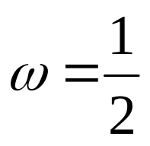
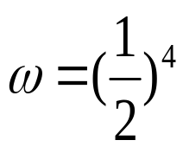
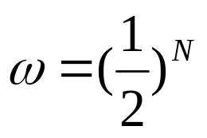
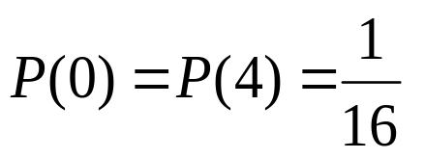
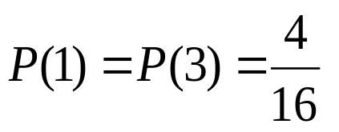
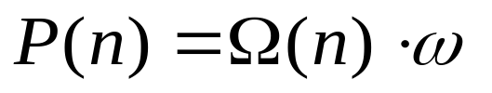
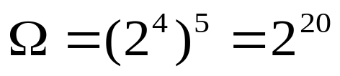
每个宏观态包含一定的微观态数，用
表示左边有 个分子宏观态对应的微观态数
2. 等几率概念
(1) 每个分子在左、右两边概率相等
(2) 每个微观态出现的概率相等；
，各微观态的概率
例：4 分子系统，微观态有 2⁴
N 个分子系统，微观态数有2^{N} ，各微观态的概率
(3) 一宏观态出现的概率与该宏观态对应的微观态数成正比
例：20 分子容器左右位置分布，每4个一组（5组）
(4) 系统的微观态数满足乘法法则
<number>/37

Slide 7
结论
(1) 系统某宏观态出现的概率与该宏观态对应的微观态数成正比
Ω(n)
(2) N 个分子全部聚于容器一侧的概率1/2^{N}
(3) 平衡态是概率最大的宏观态，对应的微观态数目最多
左侧分子数 n
N/2
(4) 热力学第二定律的统计意义：热力学系统的自发过程，
总是从微观态数少(概率小)的宏观态向微观态数多(概
率大)的宏观态进行 —— 有序向无序
<number>/37

Slide 8
例：分析气体的自由膨胀是不可逆过程
气体可以向真空自由膨胀但却不能自动收缩
→
位置的分布较有序
更无序
二. 熵 熵增原理
1. 熵
为了定量的表示系统状态的性质，从而定量说明自发过程进行的方向
状态(1)
能否自发进行？
状态(2)
孤立系统
判据是什么？
微观态数少的宏观态
微观态数多的宏观态
<number>/37

Slide 9

·
玻耳兹曼熵公式
k 为玻耳兹曼常数，熵的单位 ( J/K )
说明
熵是系统状态的函数
(2) 一个系统的熵是该系统的微观态数的量度，是系统内分
子热运动的无序程度的一种量度。
(3) 热力学参量：熵，具有相加性
处于平衡态系统的熵等于系统各个组成部分熵之和。
<number>/37

Slide 10


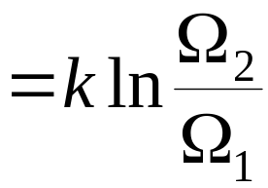


2. 熵增原理
Ω₁
Ω₂ > Ω₁ (自动进行)
Ω₂
孤立系统
从状态(1)变化到状态(2) 的过程中，熵的增量
(等号仅适用于可逆过程)
孤立系统的熵永不减少，这一结论称为熵增原理
提供了热力学过程自动发生的判定依据
熵增原理只能应用于孤立系统，对于开放系统，熵是可以减少的。
说明
例如：某溶液在冷却过程中的结晶的现象。其内的分子从溶液中无序的运动转变为晶体的有规则排列，熵是减少的
<number>/37

Slide 11
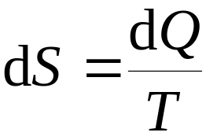
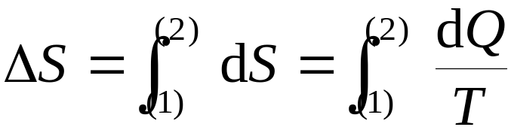
3. 熵的宏观表示（克劳修斯熵，1850年）
无限小的热力学可逆过程，系统熵的元增量等于其热温比 即
对于系统从状态(1) 变化到状态(2) 的有限可逆过程来说，则熵的增量为
说明
(1) 对于可逆过程可以直接使用上式计算熵变
(2) 对于不可逆过程，欲计算熵变必须设计一条连接状态(1) 与状态(2) 的可逆过程。
<number>/37

Slide 12
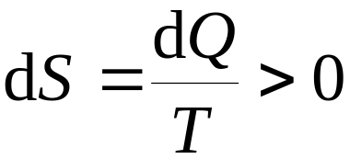

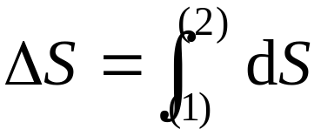
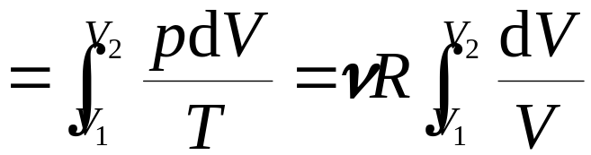
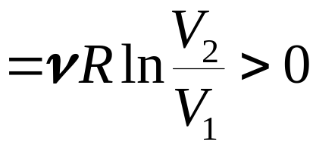
例
用熵增原理证明理想气体的自由膨胀是不可逆过程。
证
设膨胀前系统的状态参数
( V₁ ，p₁ ，T ，S₁ )
膨胀后系统的状态参数
( V₂ ，p₂ ，T ，S₂ )
设想一可逆等温膨胀过程, 在此过程中系统吸热
熵增加的过程是一个不可逆过程
另解：
<number>/37

Slide 13
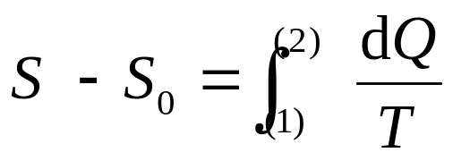
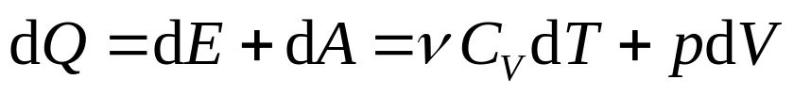
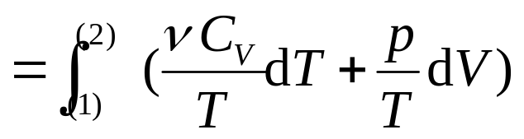
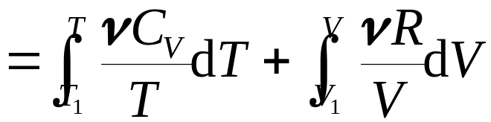
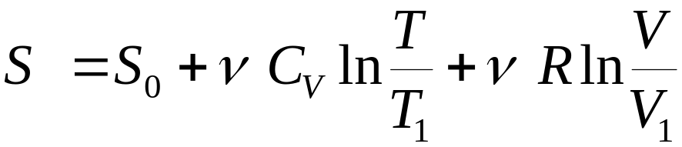
例
求理想气体的熵函数
解
设系统的初始状态参量 ( p₁, V₁, T₁, S₀ )
末状态参量 ( p , V , T , S )
选任一可逆过程，则末、始两状态的熵增量
<number>/37

Slide 14
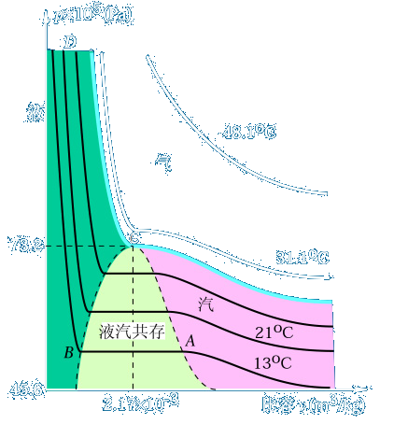

实际气体的性质
一. 实际气体的等温线
实际气体的等温线
可以分成四个区域
等温线
汽态区(能液化)
汽液共存区
液态区
气态区(不能液化)
从图中的曲线可知
只有在较高温度或低的压强时, CO₂气体的性质才和理想气体相近。
<number>/37

Slide 15


二. 范德瓦尔斯方程
由于实际气体分子有大小，并且分子之间存在有相互作用，使得理想气体状态方程不完全符合实际气体的状态变化规律。通过对理想气体状态方程的修正，可以得出更接近实际气体性质的状态方程。
1. 分子体积所引起的修正
1mol 理想气体的状态方程为
考虑气体分子本身有大小，将上式修改为
b 为常数，可由实验测定或理论估计。
<number>/37

Slide 16


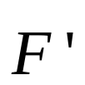
2. 分子间引力引起的修正
当分子间距离大于某一值 r 时，引力可忽略不计。该距离 r 称为分子引力的有效作用距离；对每个分子来说对它有作用力的分子分布在一个半径为 r 的球体内(分子作用) 。
·
远离器壁的分子受其它分子的平均作用力为零
·
靠近器壁而位于厚度为r 的表面层内的任一分子，将受到一个指向气体内部的分子引力的合力。
<number>/37

Slide 17
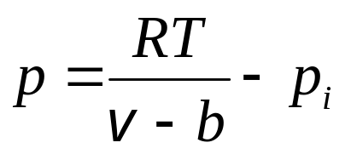
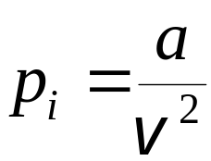
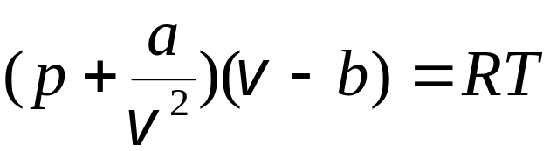
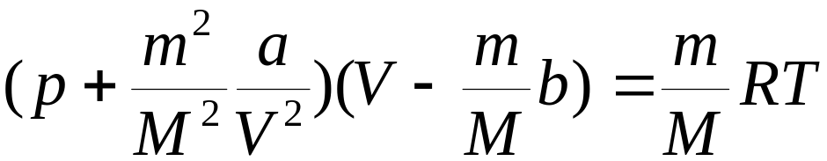
考虑到分子间的引力，压强应修改为
其中，内压强 p_{i} 为
(a 为常数)
考虑两种修正后，1mol 气体的范德瓦尔斯方程为
任意质量气体的范德瓦尔斯方程为
<number>/37

Slide 18
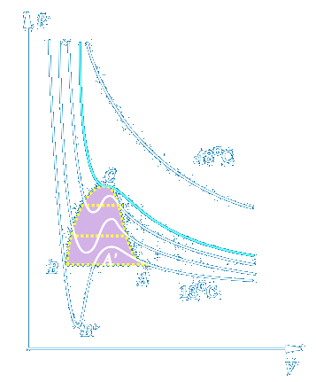
三 范德瓦尔斯等温线
·
从图中看出范德瓦尔斯
等温线与实际气体等温
线颇为相似。
·
在临界等温线以上，二
者很接近，并且温度愈
高二者愈趋于一致。但
在临界等温线以下，二
者却有明显的区别。
·
尽管范德瓦尔斯方程能
较好地反映实际气体的
性质，但其仍不完善。
<number>/37

Slide 19
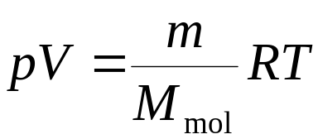

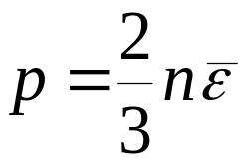
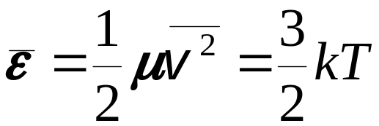
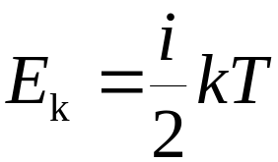
本章小结
1. 理想气体状态方程
2. 理想气体压强公式
3.温度的统计意义
4. 能量均分定理

Slide 20
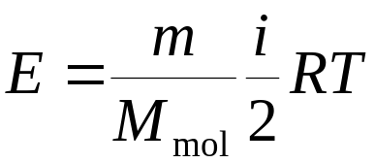
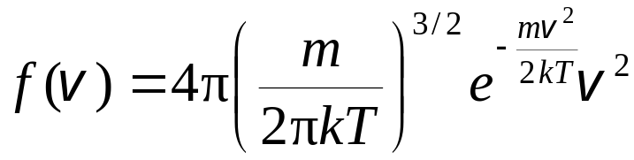
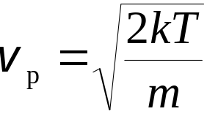
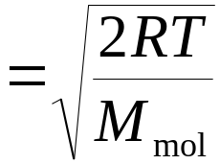
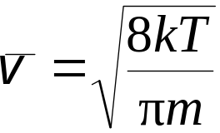
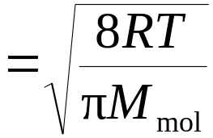
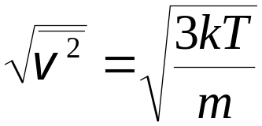
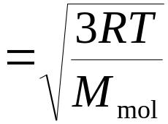
5. 理想气体的内能
6. 麦克斯韦速率分布函数
7. 三种特征速率
(1) 最概然速率
(2) 平均速率
(3) 方均根速率

Slide 21
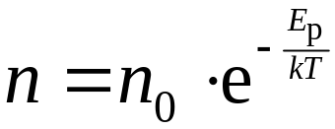
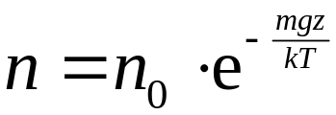
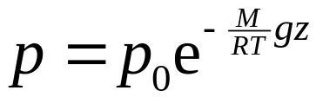

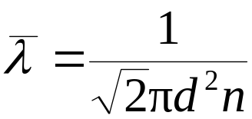
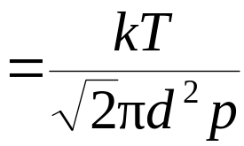
6. 玻耳兹曼能量分布律
(1) 分子数密度按势能分布
(2) 分子数密度按高度分布
(3) 等温气压公式
7. 气体分子平均碰撞频率及平均自由程

Slide 22

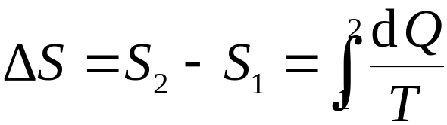



8. 热力学第二定律的统计意义
孤立系统中发生的一切实际过程都是从微观态数少的宏观态
向微观态数多的宏观态进行——有序向无序
9. 熵
玻耳兹曼熵
克劳修斯熵
熵增加原理：
对于孤立系统的任意自发过程，熵永不减少
可逆过程
不可逆过程

Slide 23
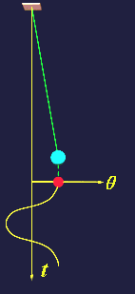
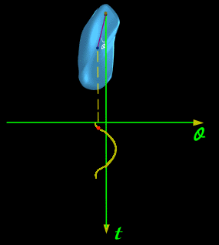
振动 Vibration
广义振动：
任一物理量 (如位移、电流等) 在某一量值附近作往复变化。
周期振动
非周期振动
机械振动
电磁振动
…
周期性：
形式：
<number>/24

Slide 24





第 7 章 机械振动
机械振动 —— 物体在平衡位置附近所作的往复运动，简称振动
§7-1 简谐振动
例：弹簧振子
1. 简谐振动的动力学和运动学描述
m
k
f
— 线性回复力
x
Newton’s Law
o
等幅振动
特征：
周期运动
运动学方程
动力学方程
<number>/24

Slide 25






• 速度
—— 是简谐振动
• 加速度
运动学
特征
—— 仍是简谐振动
x、 υ 、a
a
ω ²A
ω A
υ
A
x
t
T
o
-A
-ω A
-ω ²A
υ > 0
< 0
< 0
> 0
a < 0
< 0
> 0
> 0
减速
加速
减速
加速
<number>/24

